Slide 1

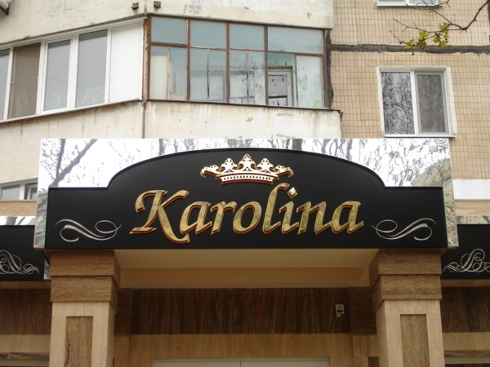

Салон краси «Кароліна»
Виконала:
Учениця 11-Б класу
СЗШ №14 м.Умані
Король Марина

Slide 2

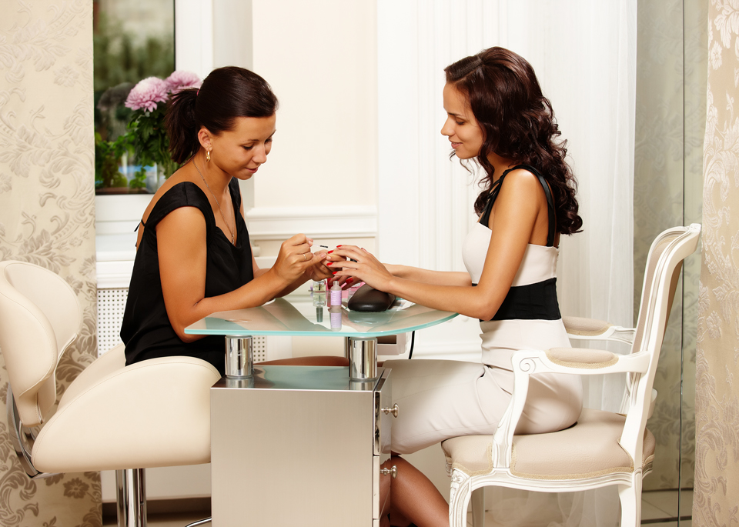
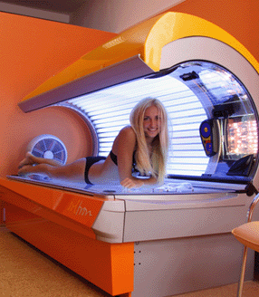
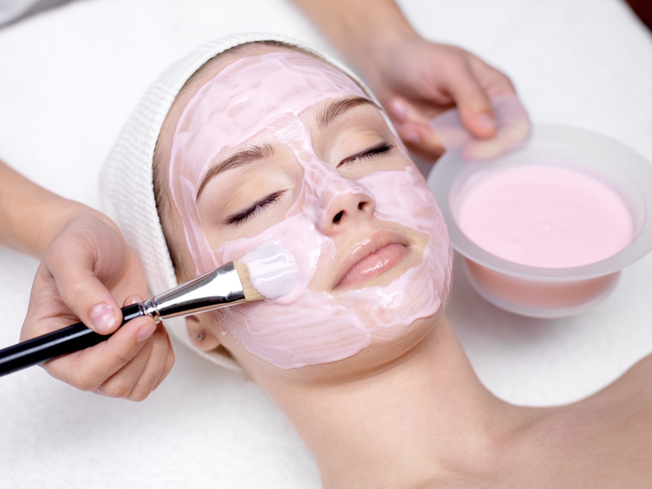
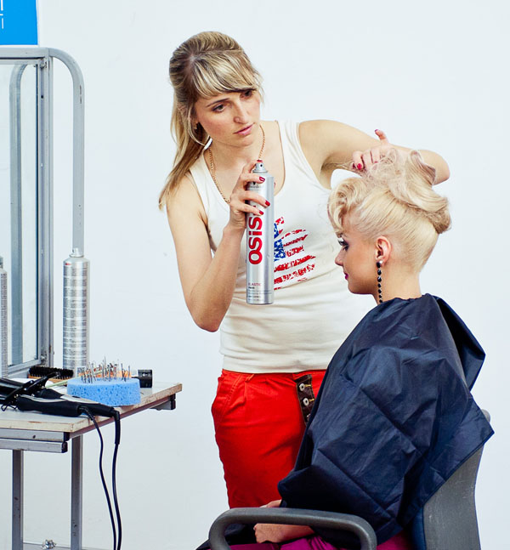
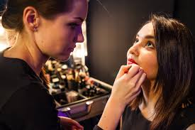
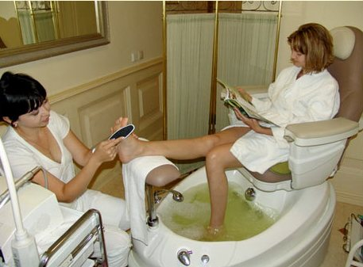
Кожна жінка прагне бути красивою і неперевершеною кожного дня і за будь-яких обставин, тому намагається приділяти догляду за собою максимум уваги.
.
Найкращим рішенням буде відвідати салон краси, де досвідчені майтри манікюру та педикюру,віжажисти,масажисти,перукарі чаруватимуть над вами.

Slide 3

Салон краси «Кароліна»
Салон краси «Кароліна».Розташований в центральному районі. Салон краси надає весь комплекс перукарських, косметологічних і релаксаційних послуг. У порівнянні зі звичайною перукарнею такий салон пропонує розширений перелік послуг. У подібних закладах працює більш кваліфікований персонал, де,наприклад,можна отримати консультацію майстра, який добре орієнтується в модних тенденціях.
Діяльність салону «Амелі» орієнтована на жителів міста Умань, зокрема на жителів центрального району, з середнім достатком. При виборі місця для салону я також врахую транспортне сполучення з центром та іншими районами, прохідність, сусідство установ, які відвідує велика к - ть людей.
Я вважаю, що місце для салону цілком відповідає цим побажанням: поряд знаходиться Центральний ринок, банк, ряд магазинів, адміністративні будівлі.

Slide 4

Салон краси «Кароліна» надаватиме послуги:

Slide 5

Чоловічі зачіски,стрижки

Slide 6


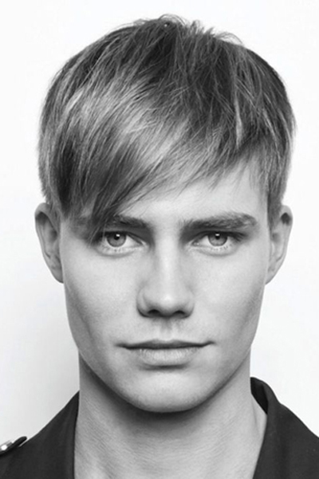
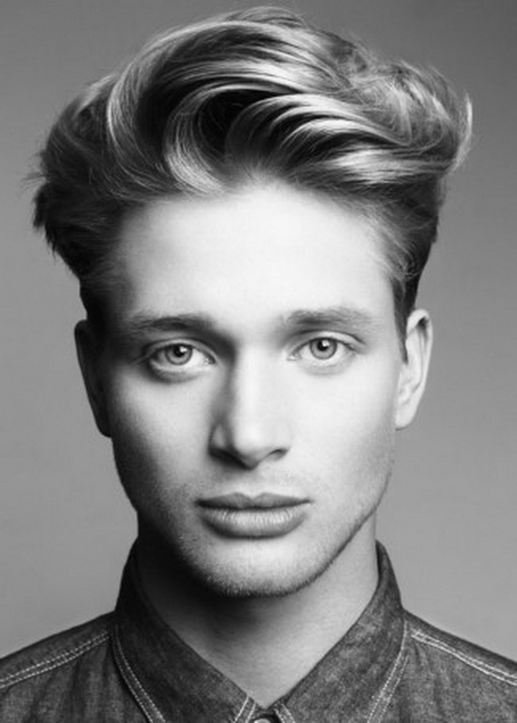
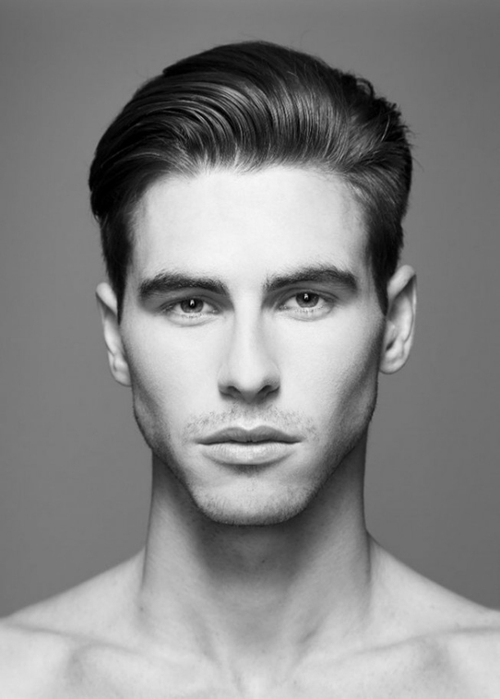
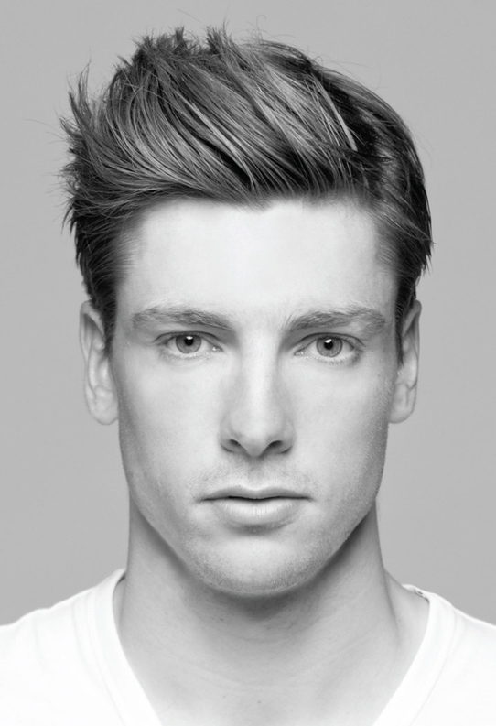
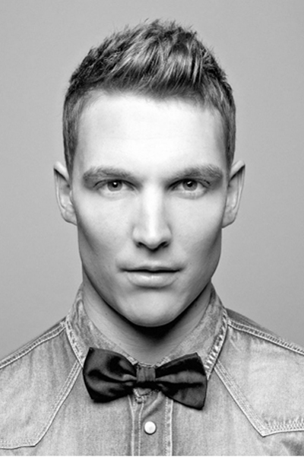
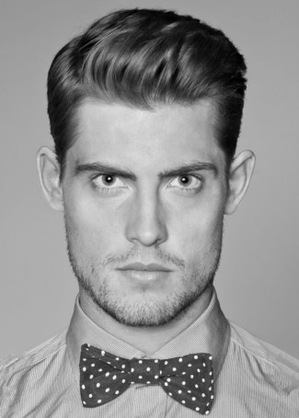

Slide 7
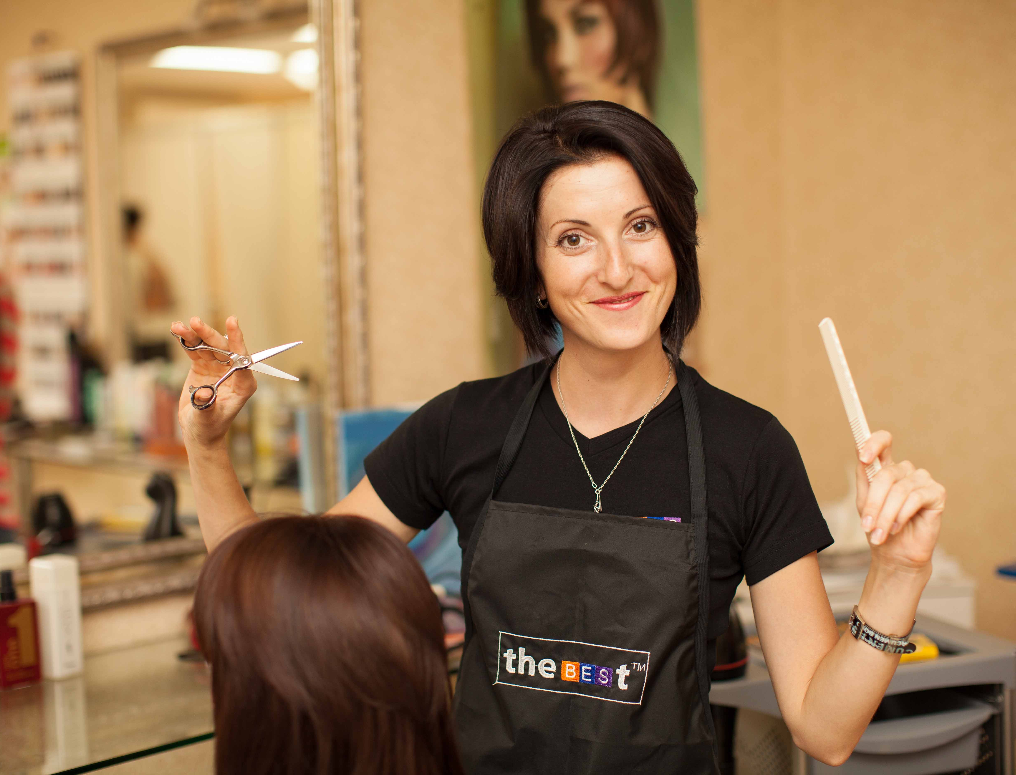
Жіночі зачіски,стрижки,фарбування волосся

Slide 8


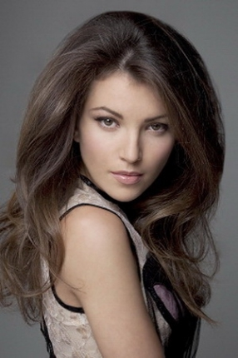
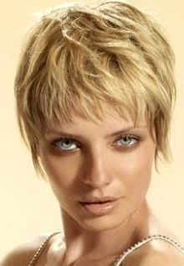


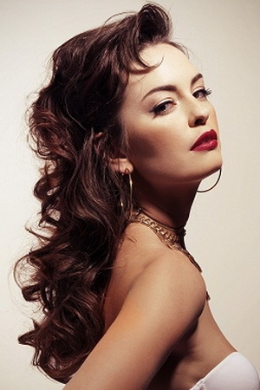
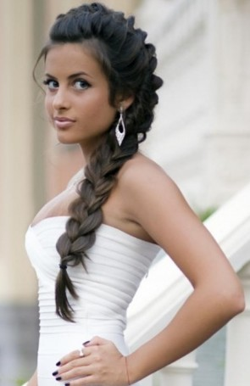

Slide 9
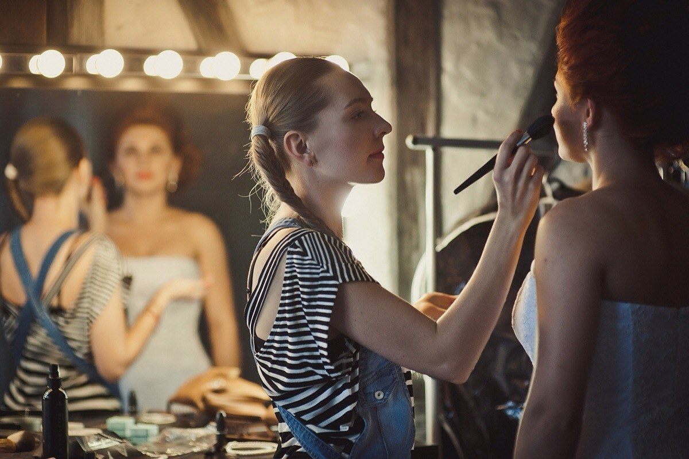
Послуги візажиста

Slide 10
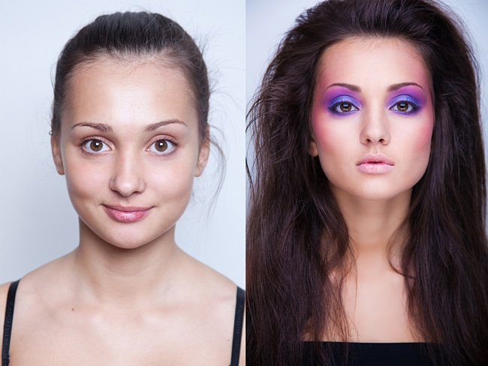
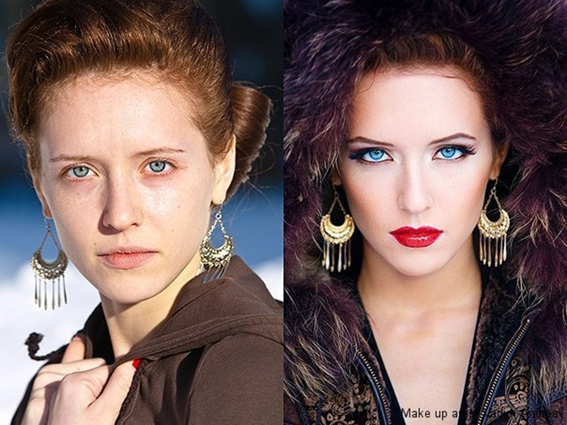
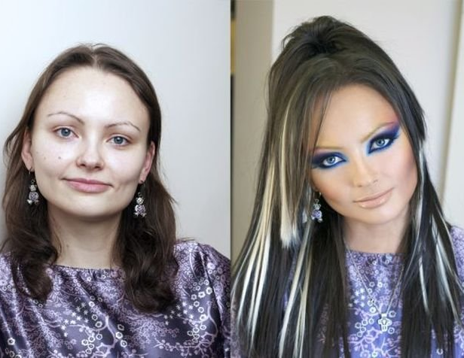
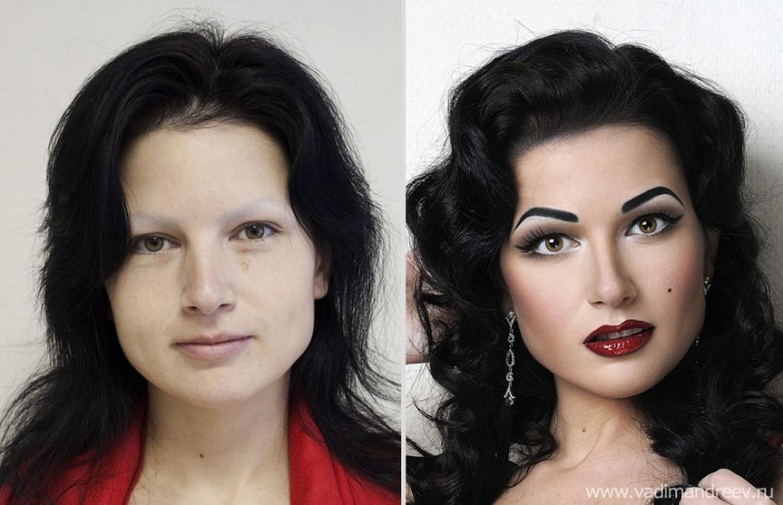

Slide 11
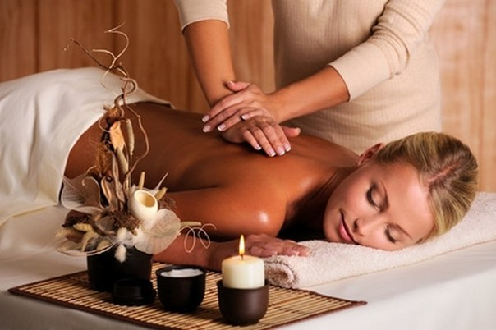
Масаж

Slide 12

Солярій

Slide 13
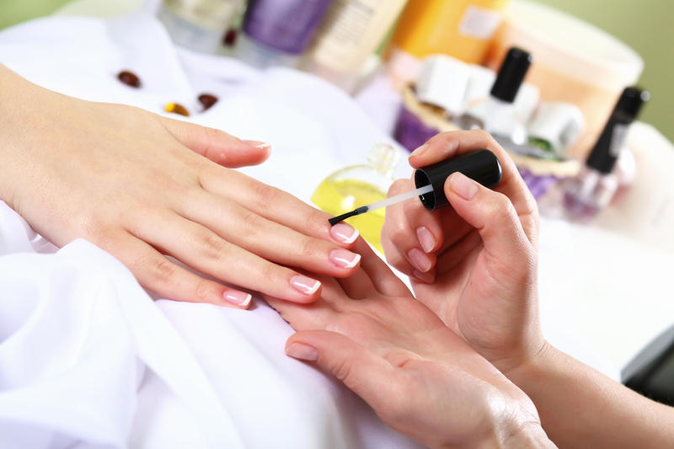
Послуги манікюру

Slide 14
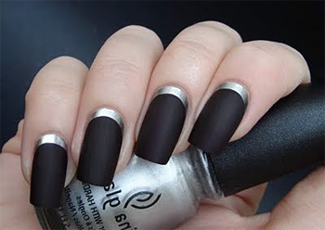
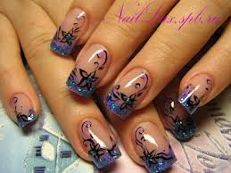
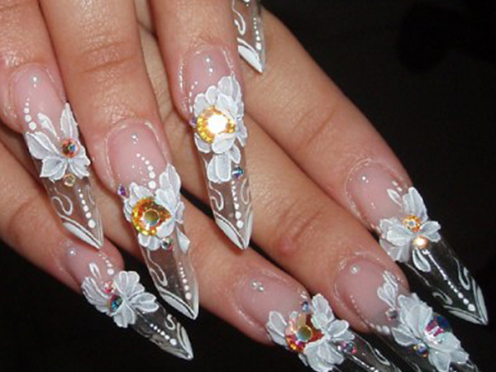
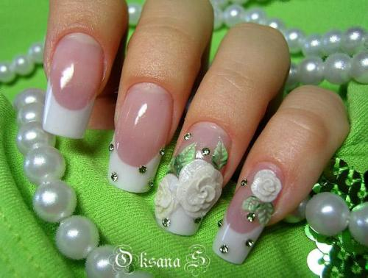
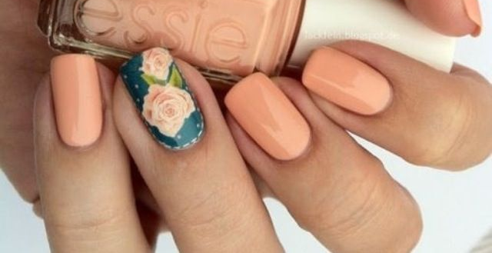
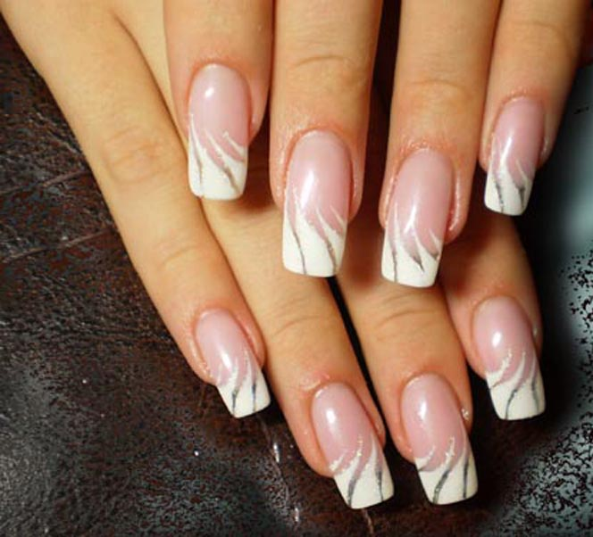
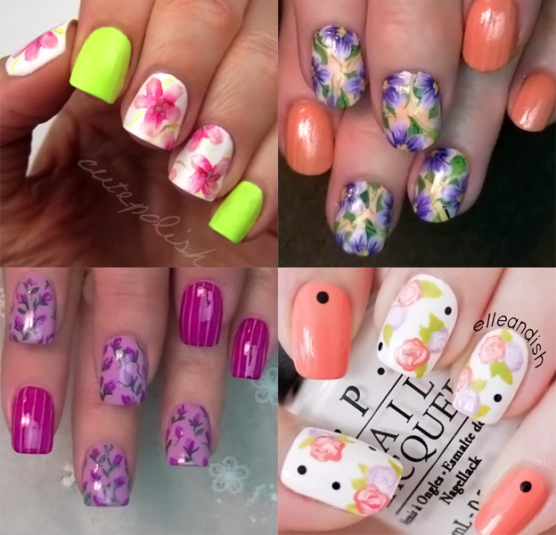
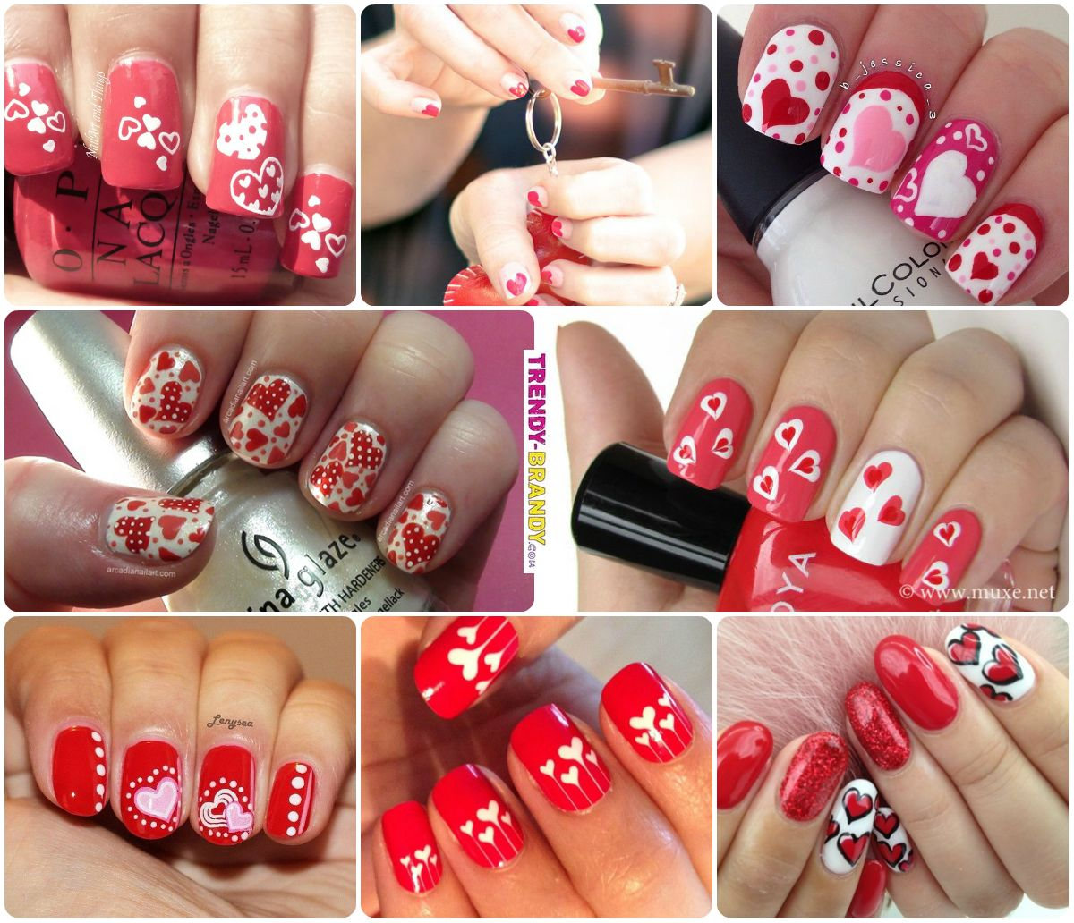
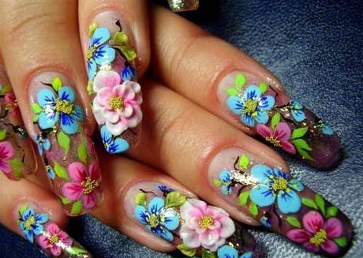
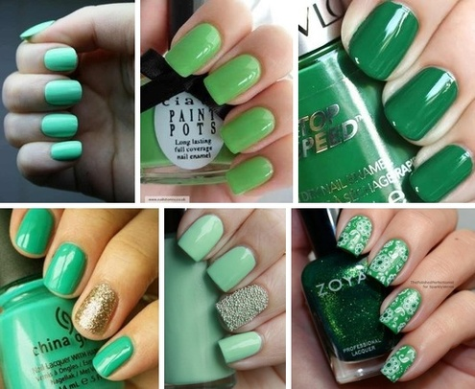

Slide 15
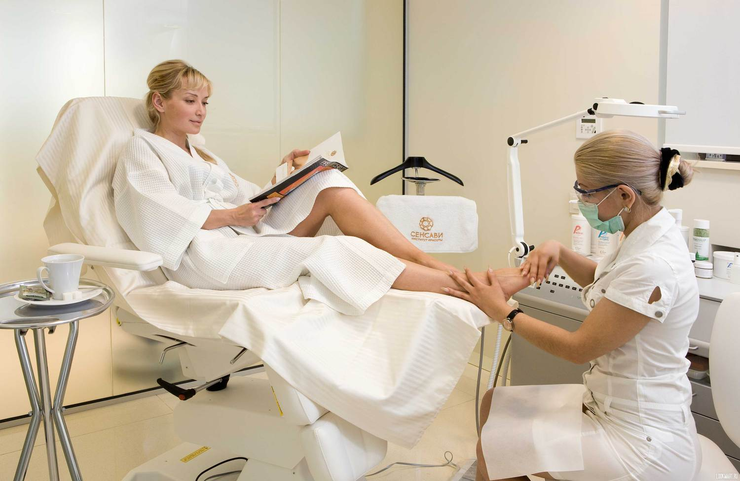
Послуги педикюру

Slide 16

Салон Краси «Кароліна»
До ваших послуг!
Вул.Горького 13
т. 0935674321-0987645321

Slide 17


Для салону буде закуплено професійне обладнання:
Робочі столи для перукарів - З шт.
Мийка - 1шт.
Робочий стіл для манікюру - 1 шт.
Робочий стіл для масажу - 1 шт.
Косметичне крісло - 1 шт.
Солярій - 1шт.
Диван для відвідувачів - 2 шт.
Настінні дзеркала - 4 шт.
Крісла - 3 шт.
Стільці - 4 шт.
Контрольно-касовий апарат-1шт.

Slide 18
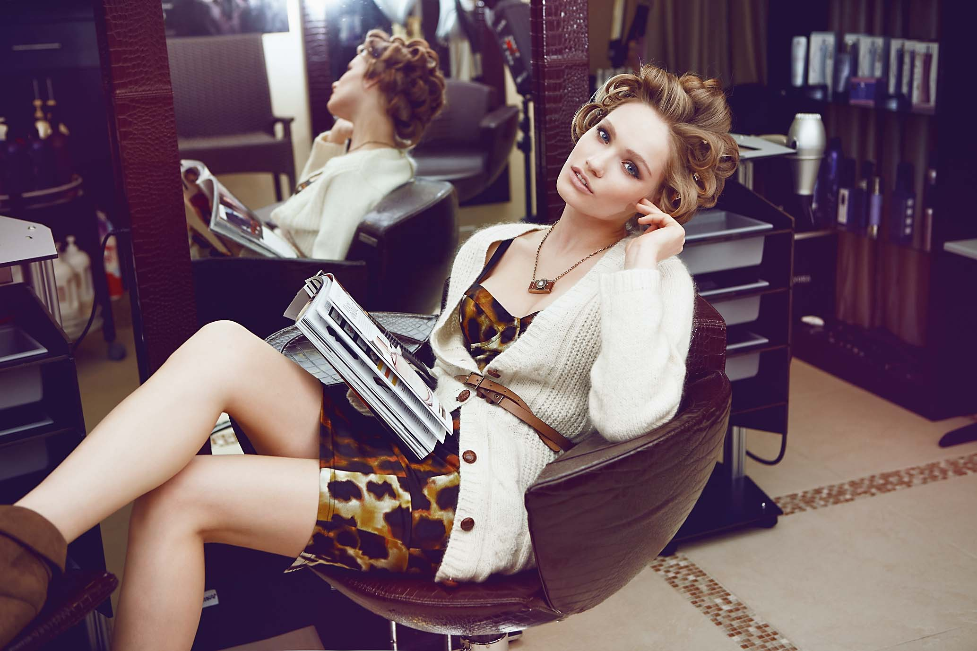

Slide 19

Маркетинг
У якійсь мірі проблема збуту може розглядатися як функція місця розташування підприємства. Салон-перукарня «Кароліна» буде розташований в Центральному районі, де конкуренція-головна проблема, тому що всі салони з подібними послугами знаходяться в центрі міста.
Інша сторона проблеми збуту - наскільки добре відомі клієнтам характеристики послуг, що надаються. Тому салон передбачає зробити велику рекламу своїх послуг в засобах масової інформації (газети, радіо і т.п.), для залучення більшої кількості клієнтів. Планується зробити замовлення візитних карток салону-перукарні «Амелі».
Ще один спосіб стимулювання збуту - це прийом замовлень по телефону, тобто по запису, а також надання послуг за спеціальними каталогами, за яким клієнт може вибрати собі стрижку або зачіску.

Slide 20
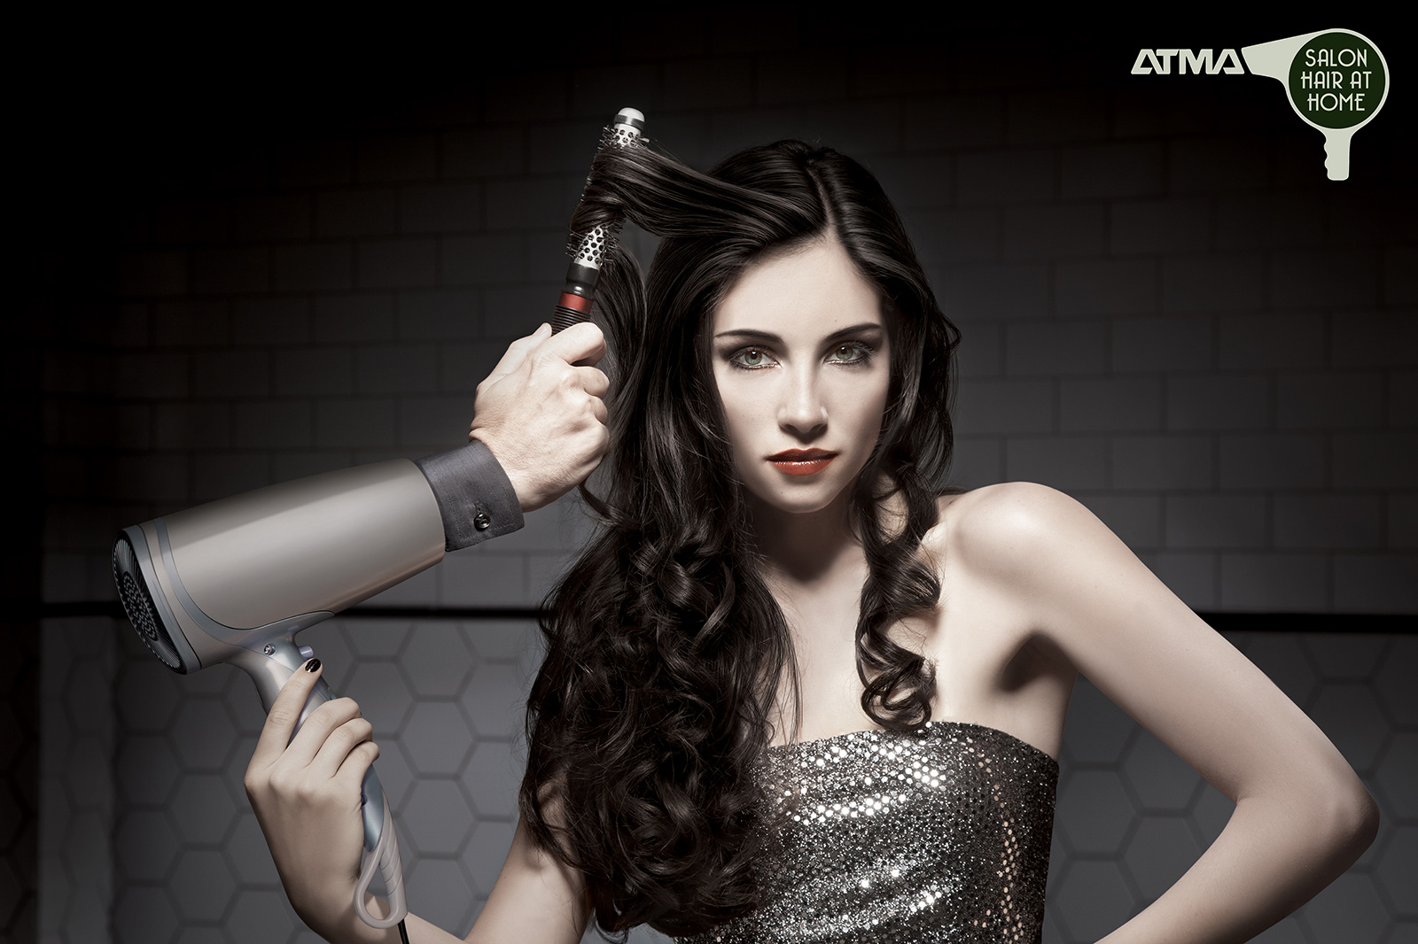
Реклама на бігболрд

Slide 21

Персонал
Салон працюватиме з 9-00 до 21-00 (без обіду), вихідний неділя.
У салоні - краси «Амелі» працюватиме чотири майстри-універсала, прибиральниця,масажист,візажисти. Директор салону виконує обов'язки адміністратора та бухгалтера.
Майстра в салоні працюють позмінно: перша зміна працює з 9-00 до 15-00, друга зміна - з 15-00 до 21-00.Робочий день прибиральниці не нормований, тому за угодою вона має право приходити проводити вологе прибирання салону під час зміни, тобто о 15-00 і до кінця робочого дня, тобто о 20-00.
Раз на тиждень до її обов'язків входить генеральне прибирання.

Slide 22
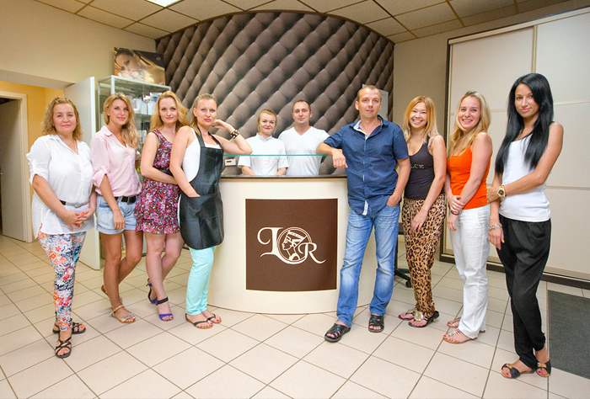

Slide 23

Безсумнівно, підприємство сильне своїм персоналом. Грамотні керівники і кваліфіковані виконавці можуть вивести з прориву навіть саме неефективно працює підприємство, а погані кадри, навпаки, - розорити процвітаючу.
Тому підприємство планує прийняти на роботу кваліфікованих майстрів. Кожні півроку салон буде надавати можливість своїм працівникам підвищувати кваліфікацію, відправляти на різні семінари в місто Київ, Одесу та ін. Сума, яка буде виділятися на це, буде накопичуватися протягом 6 місяців.
У майбутньому салон планує відкрити майстер-класи, де будуть навчатися професіоналізму молоді майстри. Це принесе додатковий прибуток підприємству.

Slide 24

Зовнішній вигляд салону

Slide 26
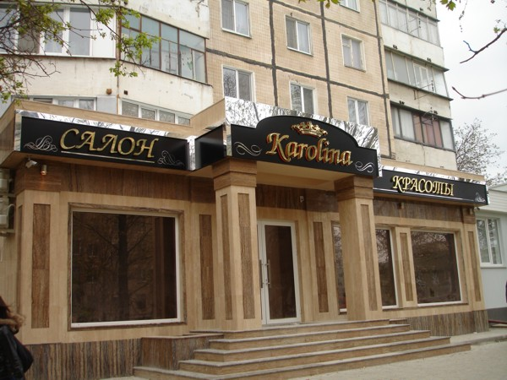

Slide 27

Інтер’єр,ікстер’єр

Slide 28
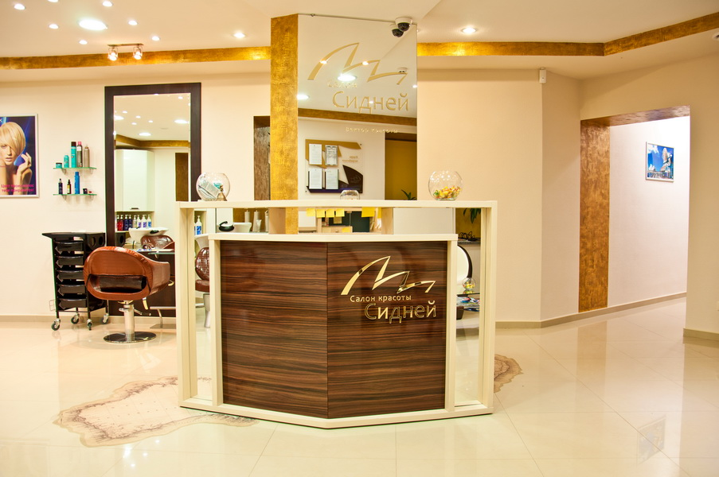

Slide 29
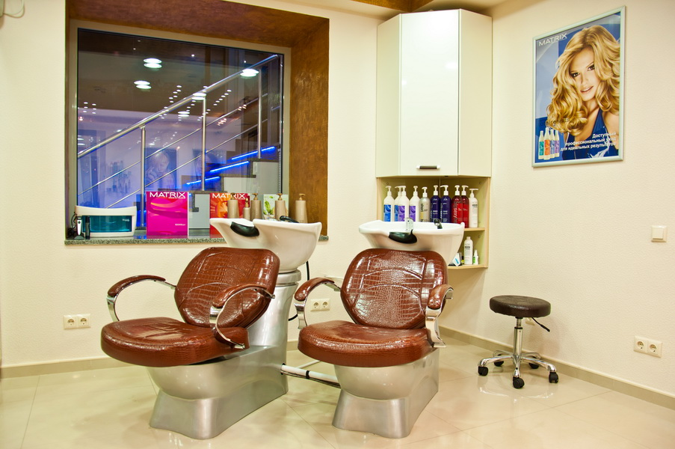

Slide 30
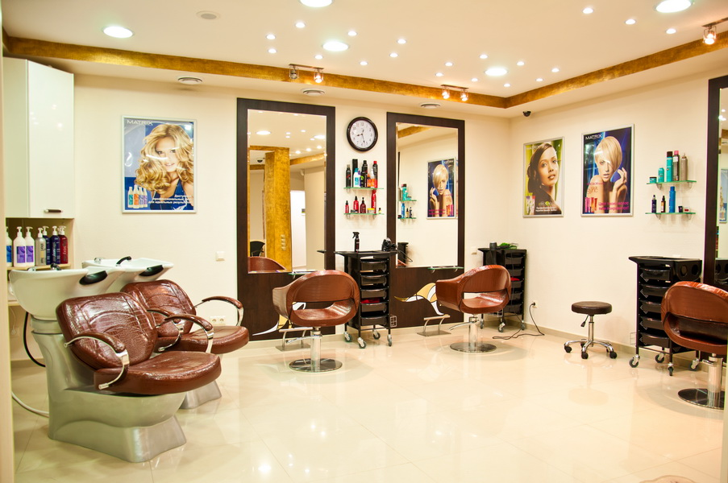

Slide 31
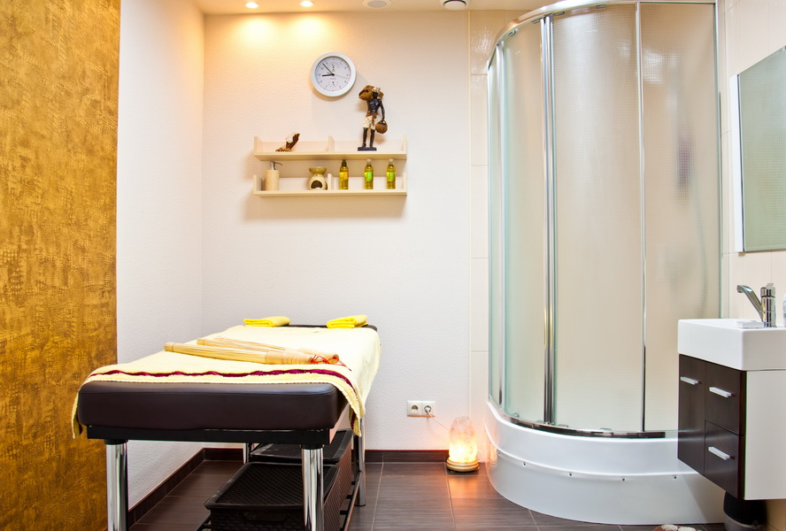

Slide 32
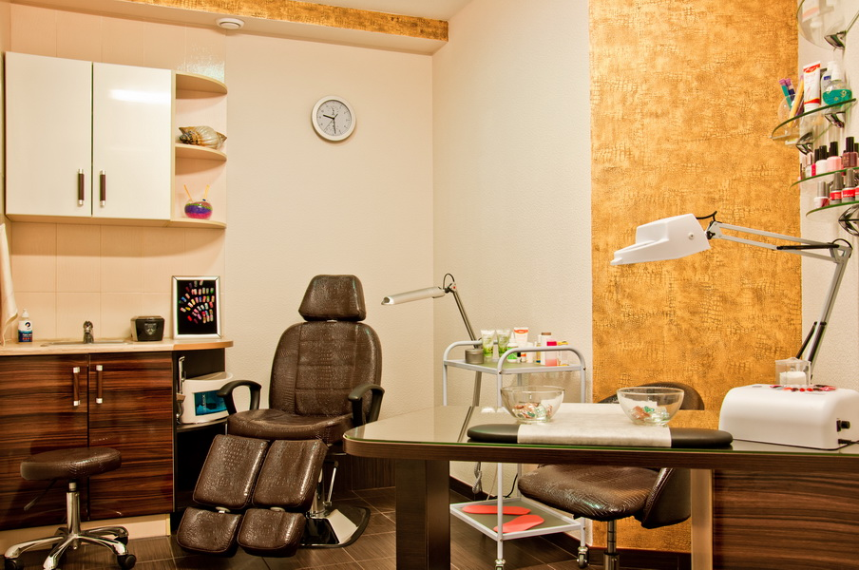

Slide 33
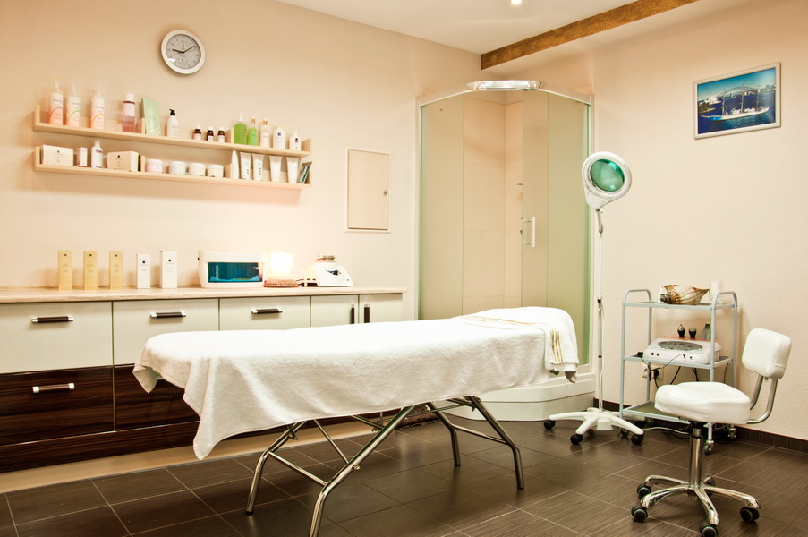

Slide 34
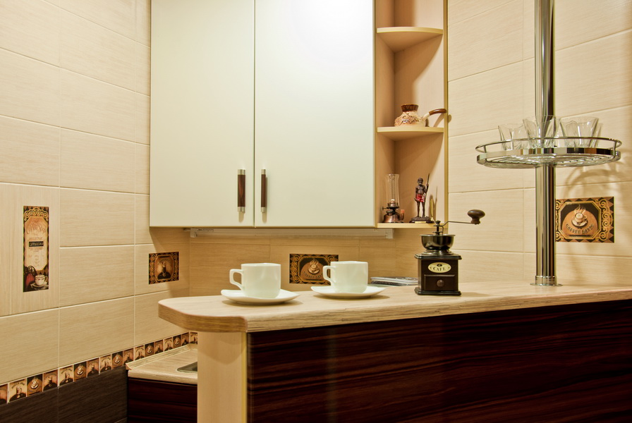

Slide 35
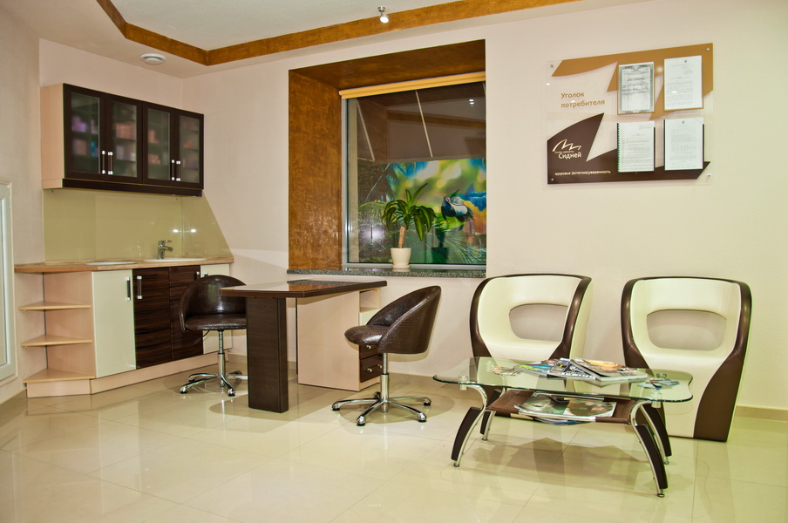

Slide 36

Висновок
Бізнес - планування - необхідний елемент ефективної діяльності фірми на ринку. Розглянувши цілі і сутність планування, а також різні аспекти практики складання бізнес - плану, можна зробити висновок, що бізнес - план є ефективним інструментом управління, який допомагає фірмі визначити перспективи своєї справи, контролювати поточну ситуацію. План дає основу для прийняття раціональних рішень, дозволяє оформити і аналізувати інтуїтивні пропозиції.

Slide 37

Дякую за увагу!

